Slide 1
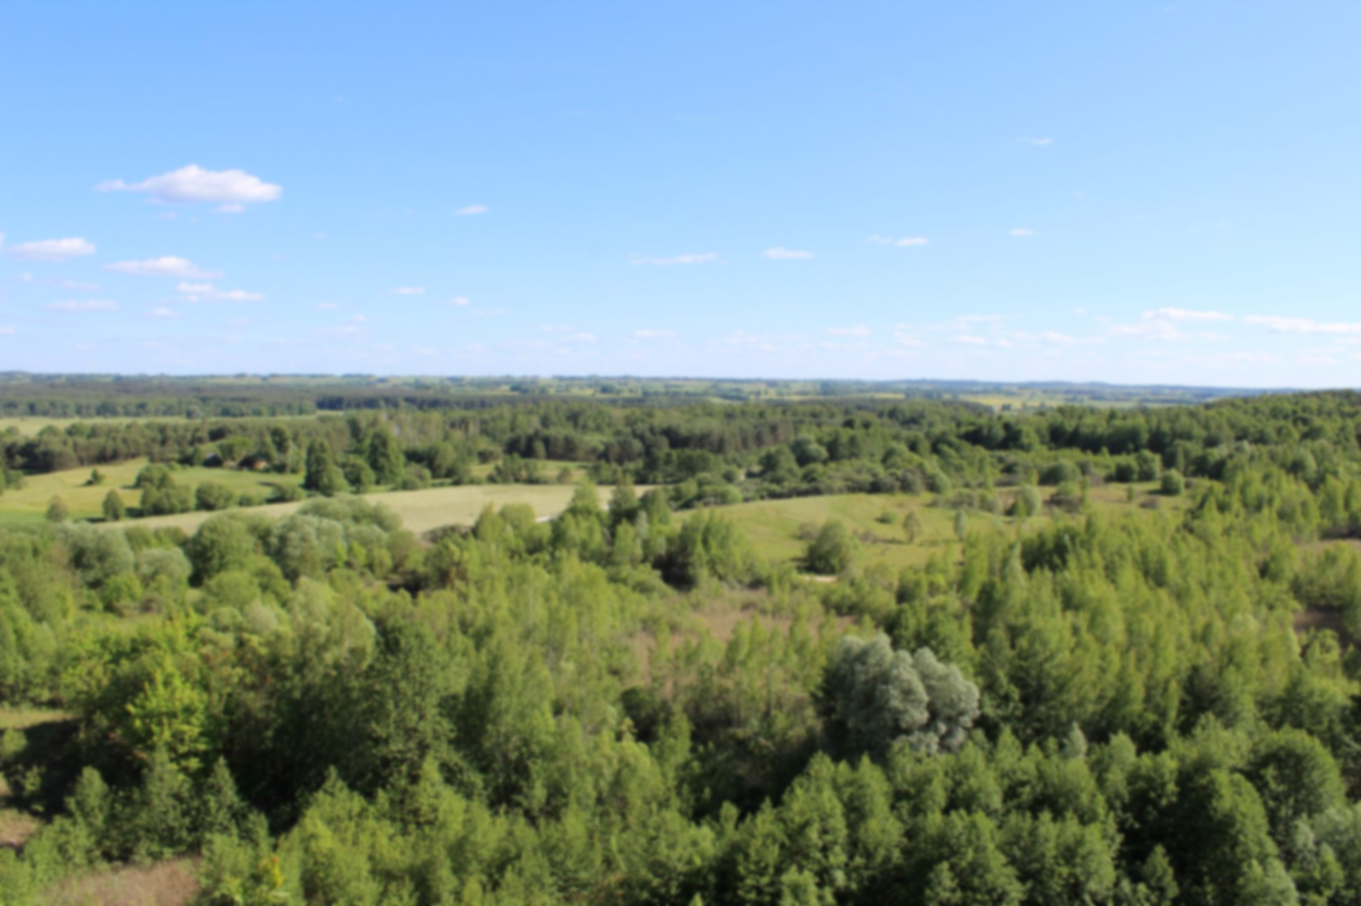
Natura 2000 dieną – dėmesys buveinėms
VSTT MAC
Egidijus Žalneravičius
2021

Slide 2
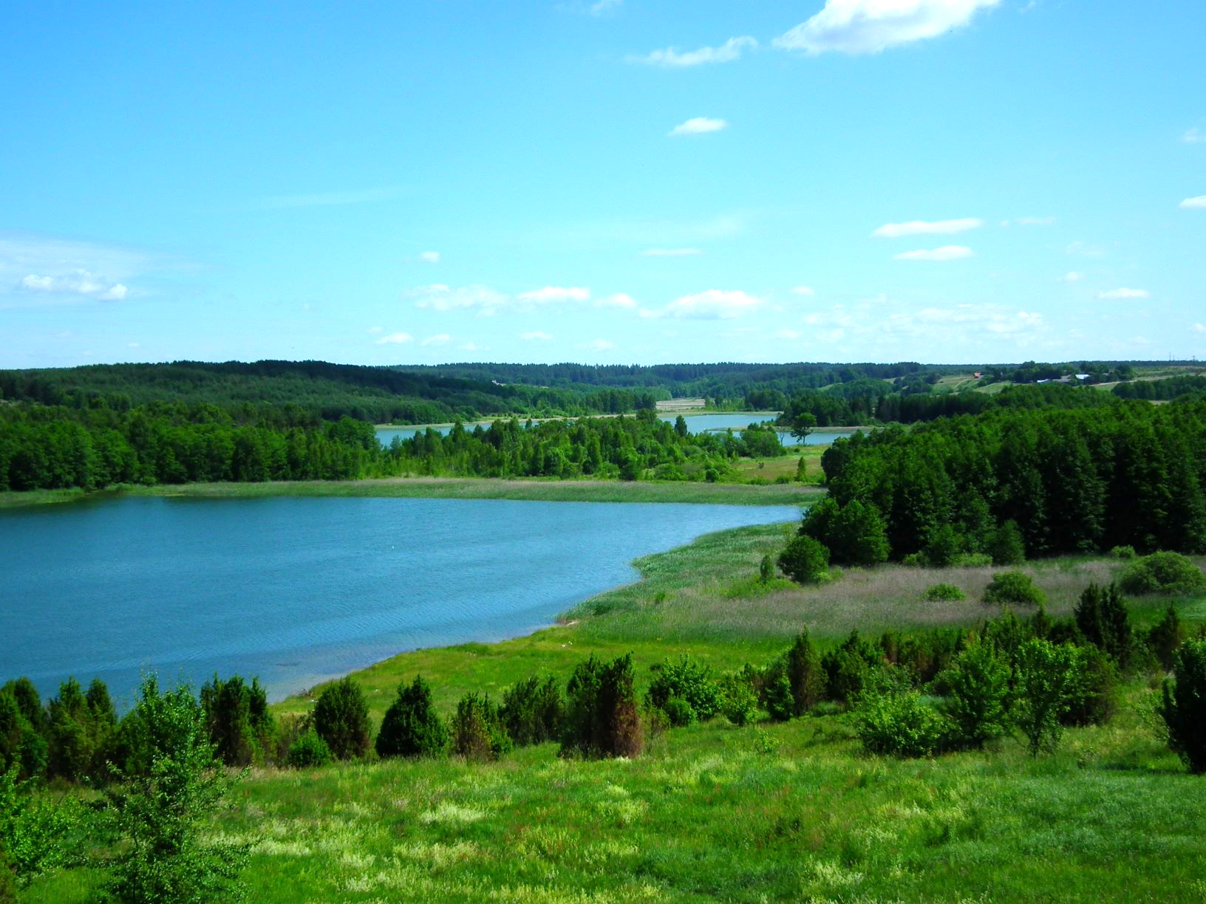
Kas yra buveinė?
Buveinė – tai natūrali augalams ir gyvūnams augti ir gyventi tinkama vieta, kuri bendrai apibūdinama pagal augalijos ir fizines savybes

Slide 3
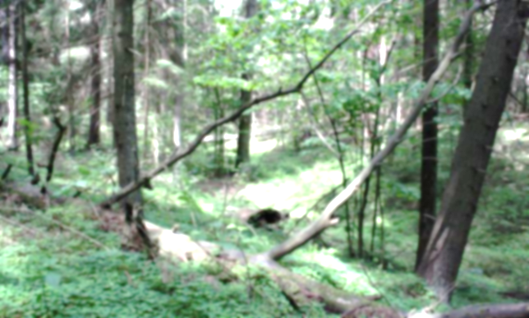
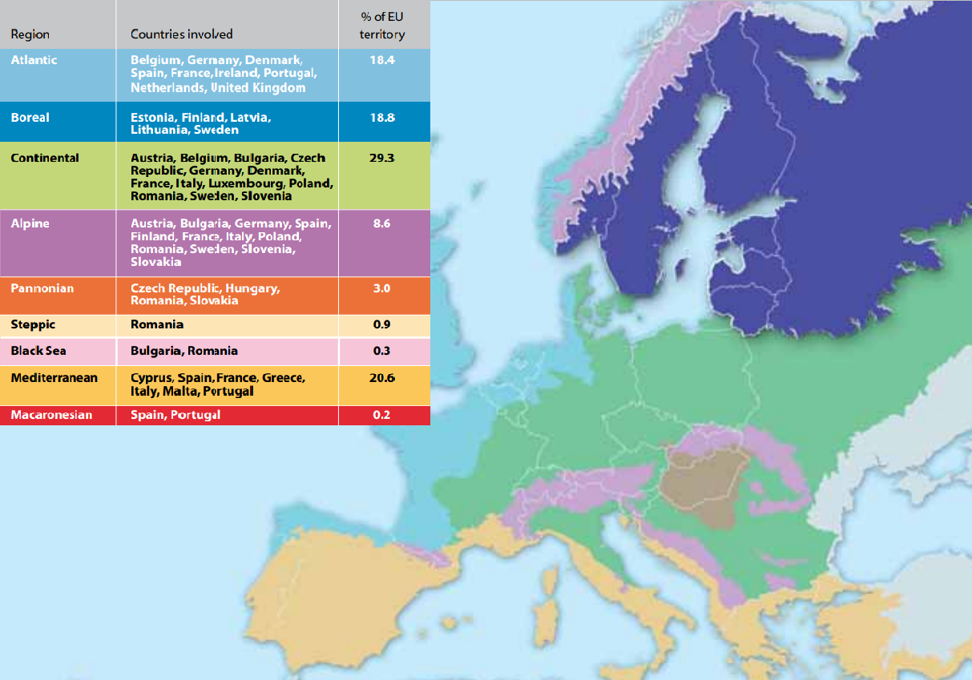
Natura 2000 tinklo biogeografiniai regionai

Slide 4
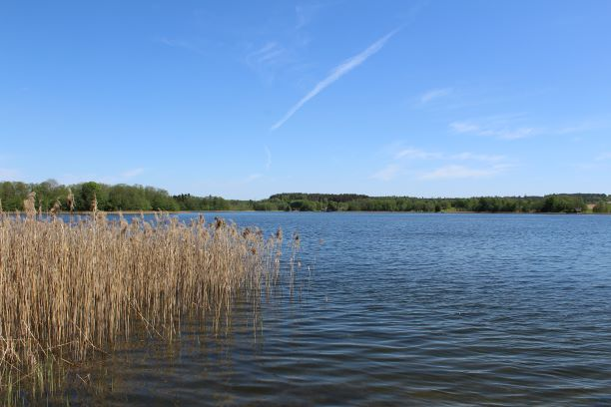
Borealinio regiono bruožai
Regiono miškingumas – daugiau kaip 60 %
Regione telkiasi daugiau kaip 70 % Europos natūralių ežerų
Apie 9 % teritorijos sudaro įvairios pelkės
Pievos užima apie 14 % teritorijos

Slide 5
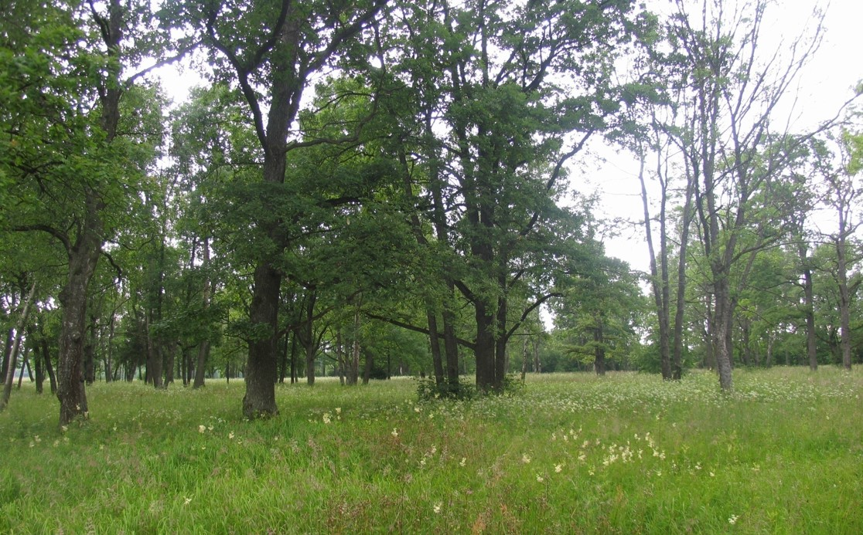
9070 Medžiais apaugusios ganyklos
Pagrindinis šių buveinių bruožas – ganyklose pavieniui ar grupėmis augantys seni medžiai arba retas, šviesus miškas šalia ganyklų
Būtina buveinės formavimosi sąlyga – ganymas

Slide 6
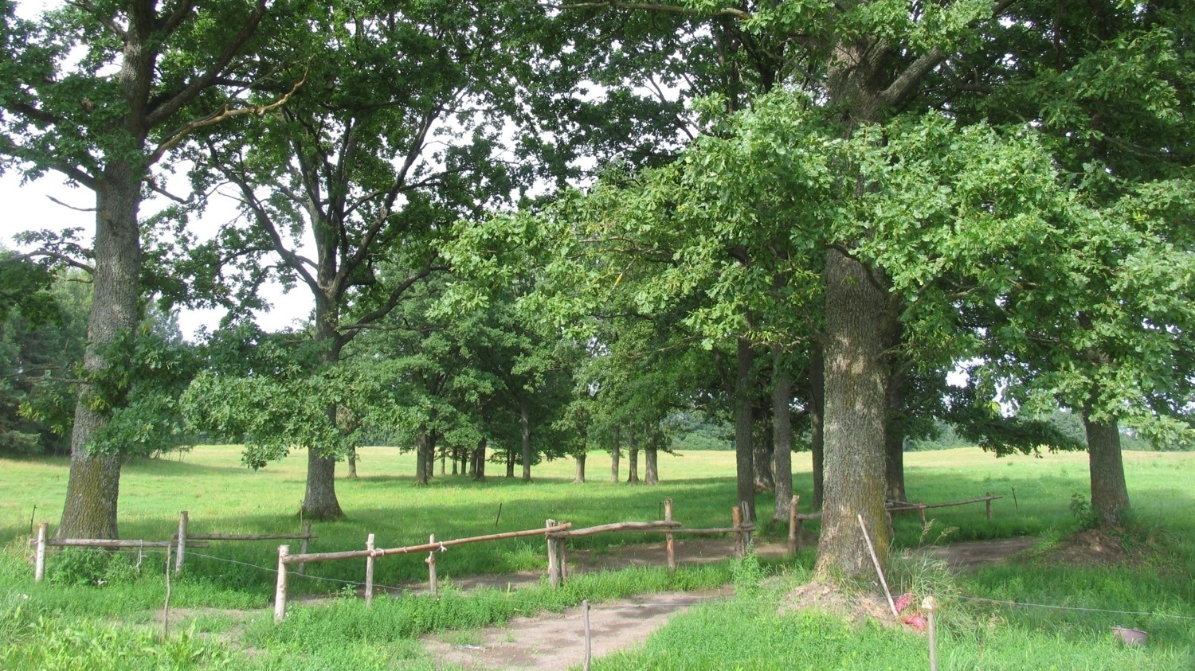
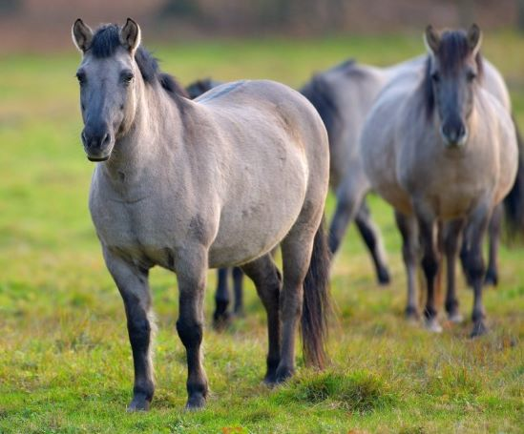
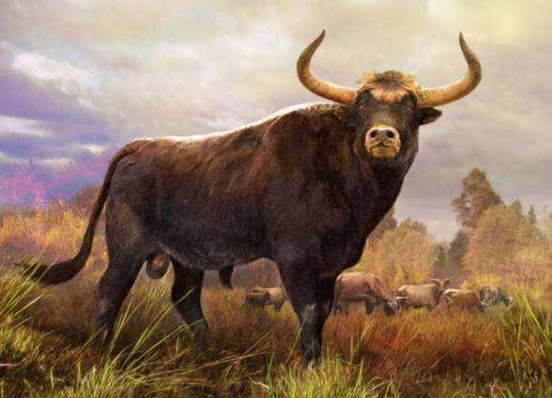
Buveinės formavimasis
Iki žemdirbystės ir gyvulininkystės pradžios, šias buveines formuodavo ir palaikydavo stambieji laukiniai žolėdžiai gyvūnai
Tarpanai (VLE nuotr.)
Tauras (V. Simeonovski pav.)

Slide 7
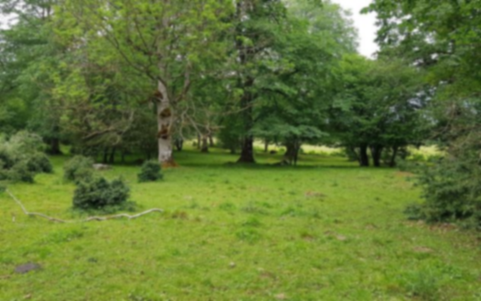
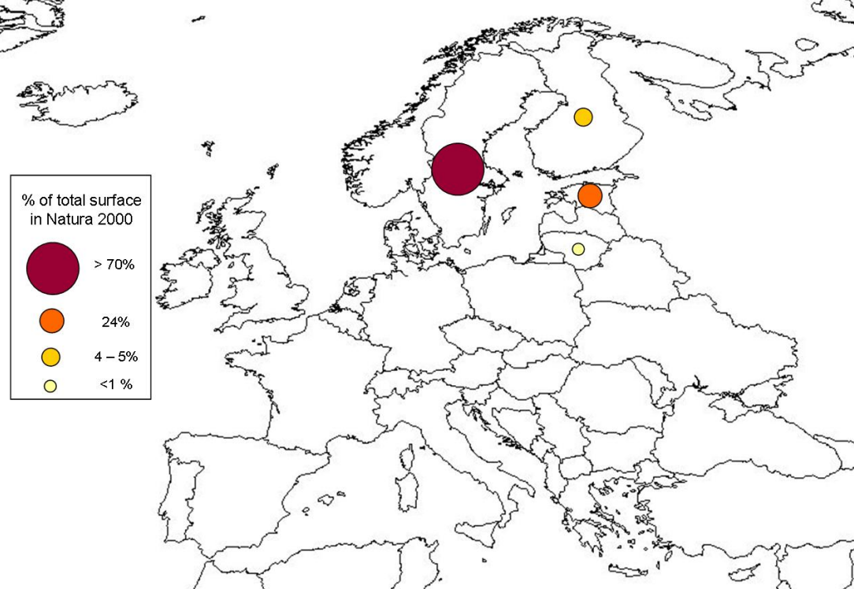
9070 Medžiais apaugusių ganyklų buveinės paplitimas Natura 2000 teritorijose

Slide 8
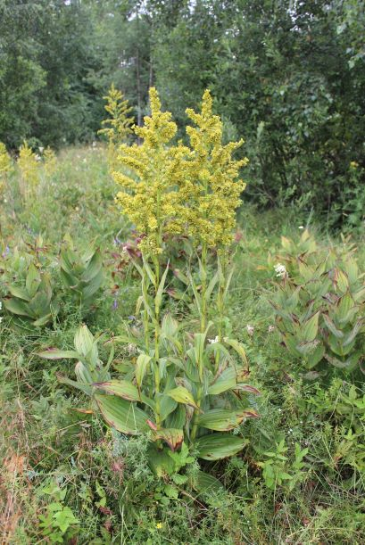
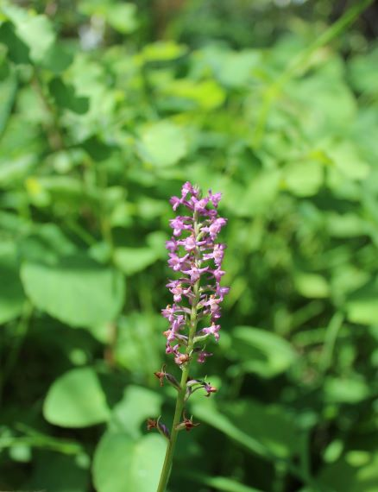
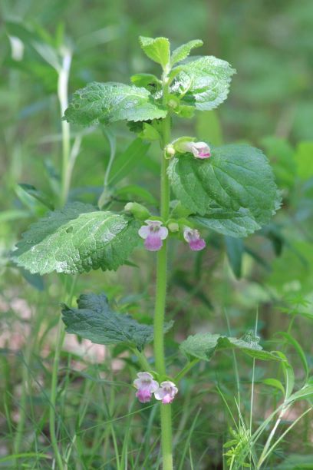
Buveinės augalija
Labai įvairi žolinių augalų sudėtis
Svarbi retų ir saugomų augalų rūšių buveinė
Melisalapė medumėlė
Kvapusis plauretis
Baltasis čemerys

Slide 9
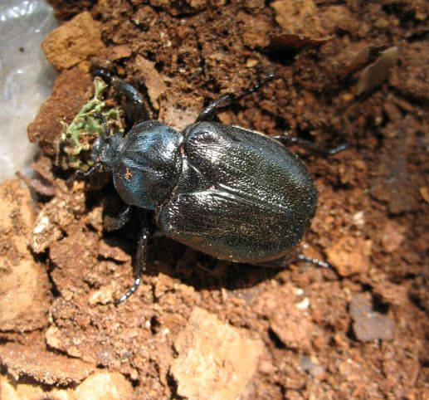
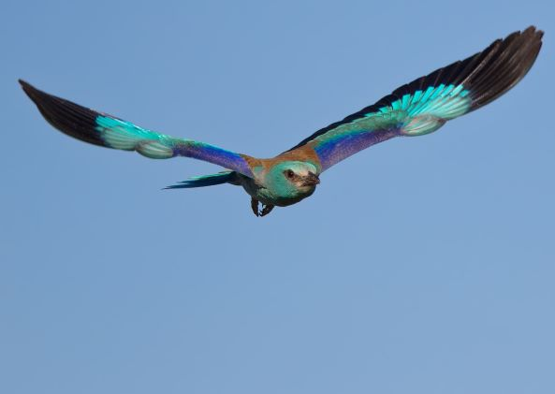
Svarbi gyvūnų buveinė
Potencialūs namai apie 50 paukščių ir žinduolių rūšių
Reikšminga retų vabzdžių išlikimui
Niūriaspalvis auksavabalis (G. Švitros nuotr.)
Europinis žalvarnis (M. Čepulio nuotr.)

Slide 10
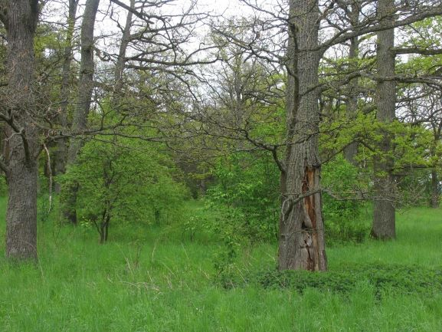
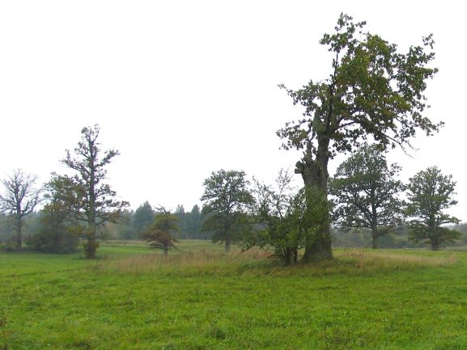
Grėsmės
Ganymo nebuvimas
Negyvos medienos trūkumas
Neįvairiaamžis medynas
Apleista buveinė (V. Uselio nuotr.)
Nykstantis buveinės medynas (V. Uselio nuotr.)

Slide 11
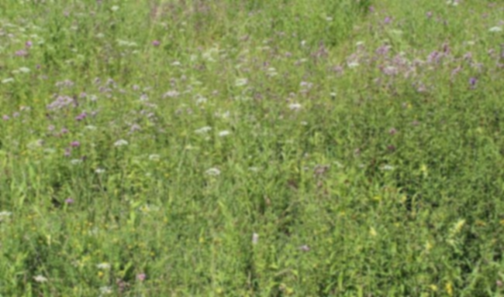
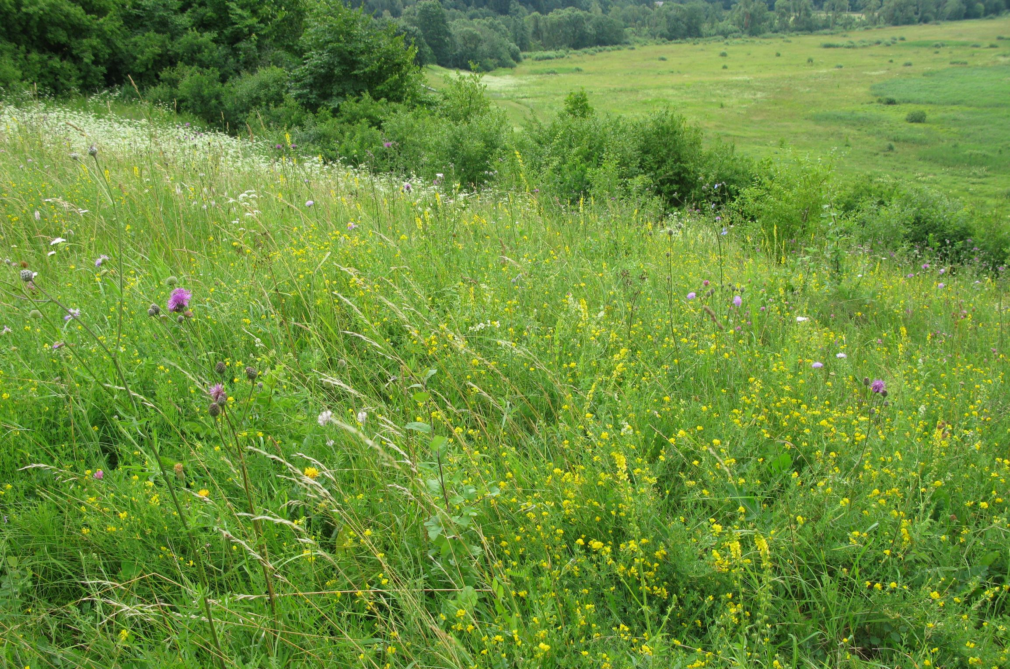
6210 Stepinės pievos
Sausų dirvožemių, šiltų ir atvirų augaviečių pievos
Aptinkamos kalvų ir upių slėnių šlaituose, atvirose pamiškėse
Reliktinės bendrijos
Stepinė pieva (D. Matulevičiūtės nuotr.)

Slide 12
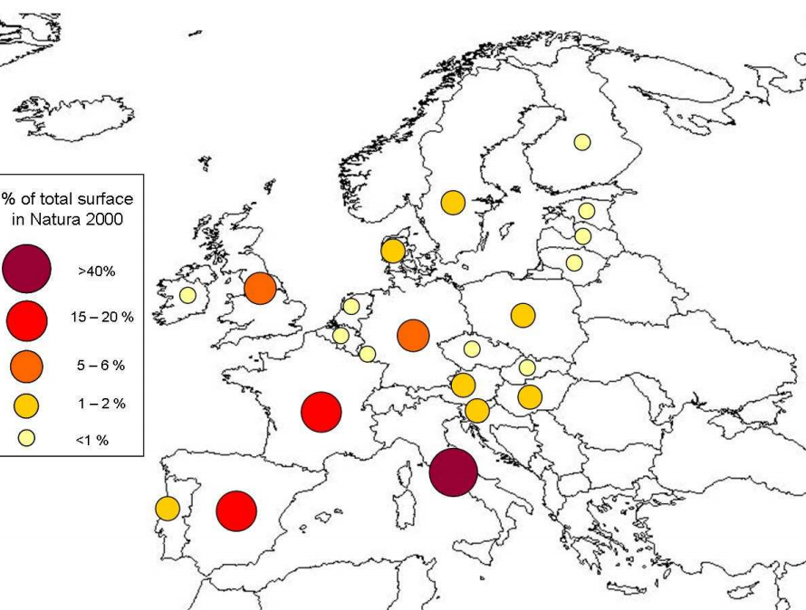
6210 Stepinių pievų buveinės paplitimas Natura 2000 teritorijose

Slide 13
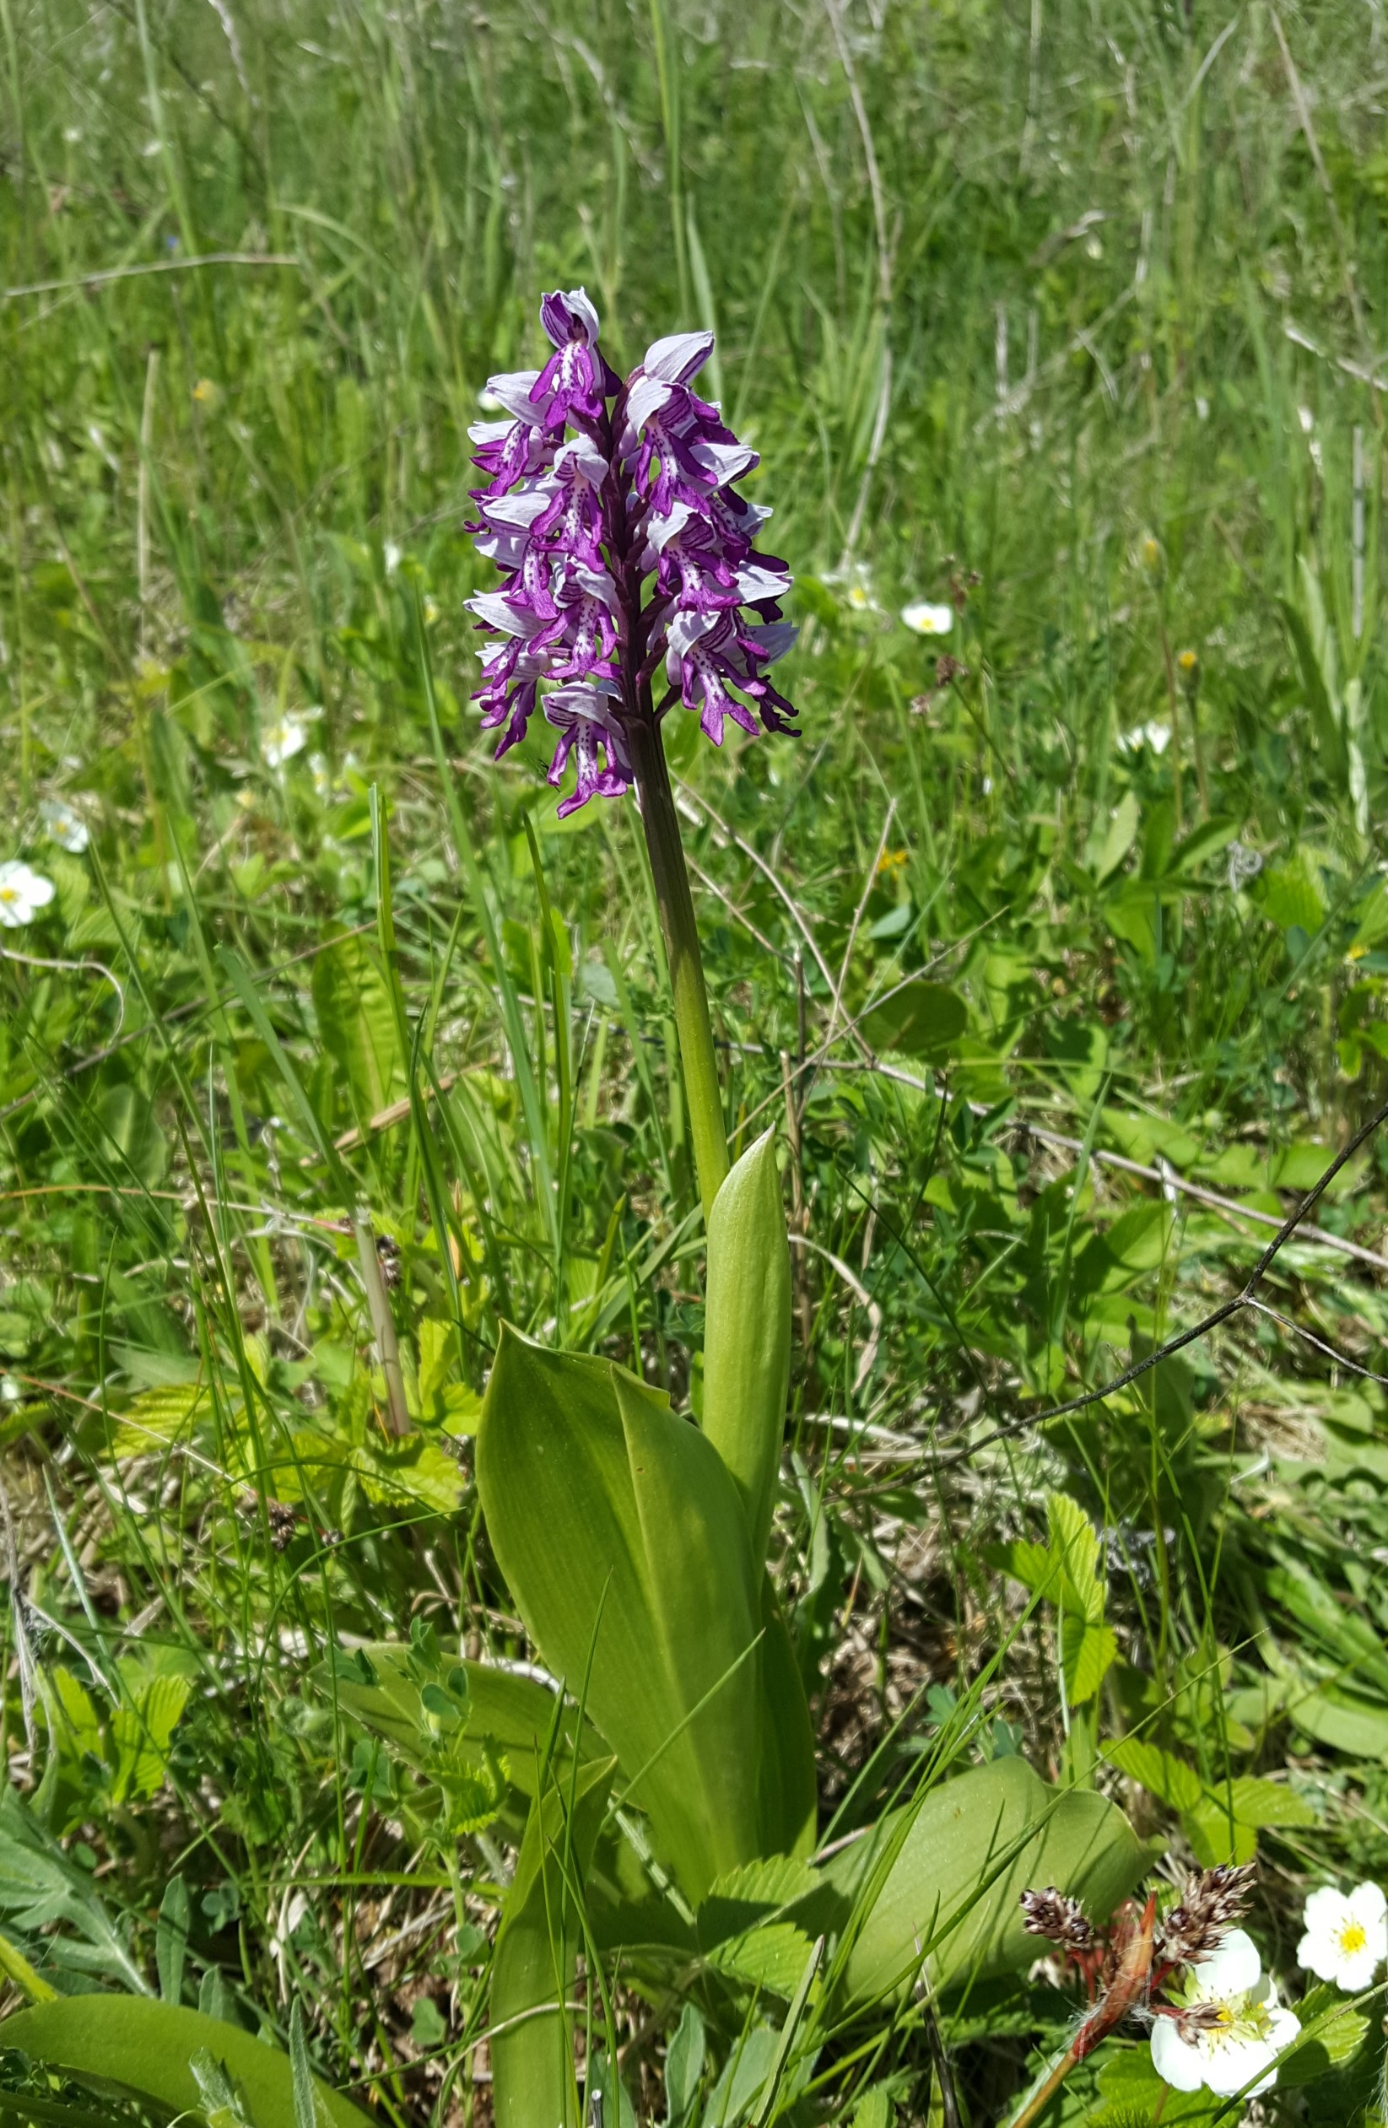
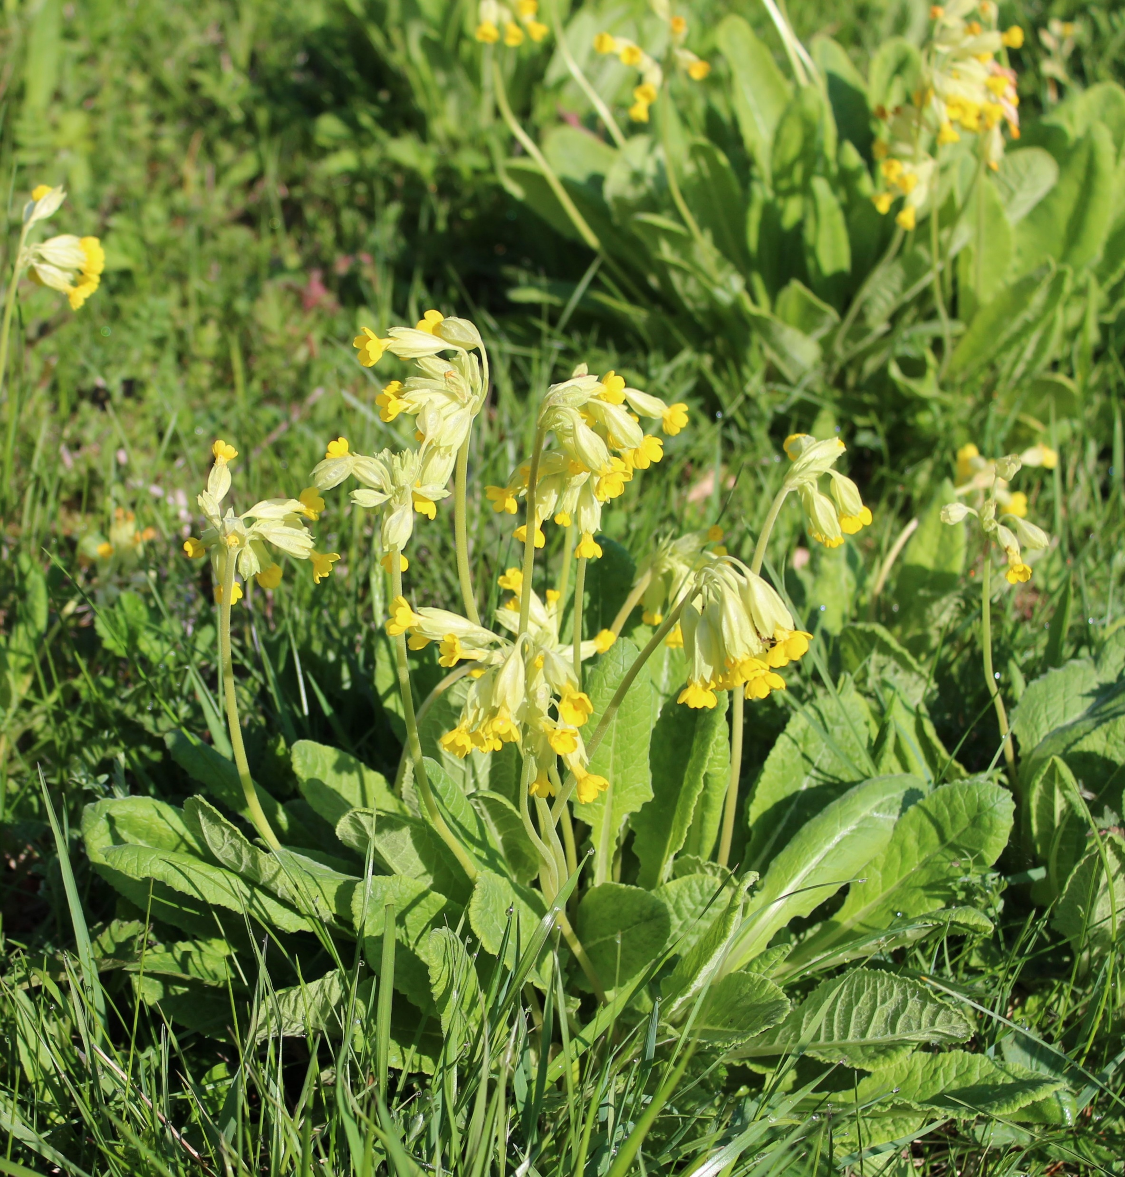
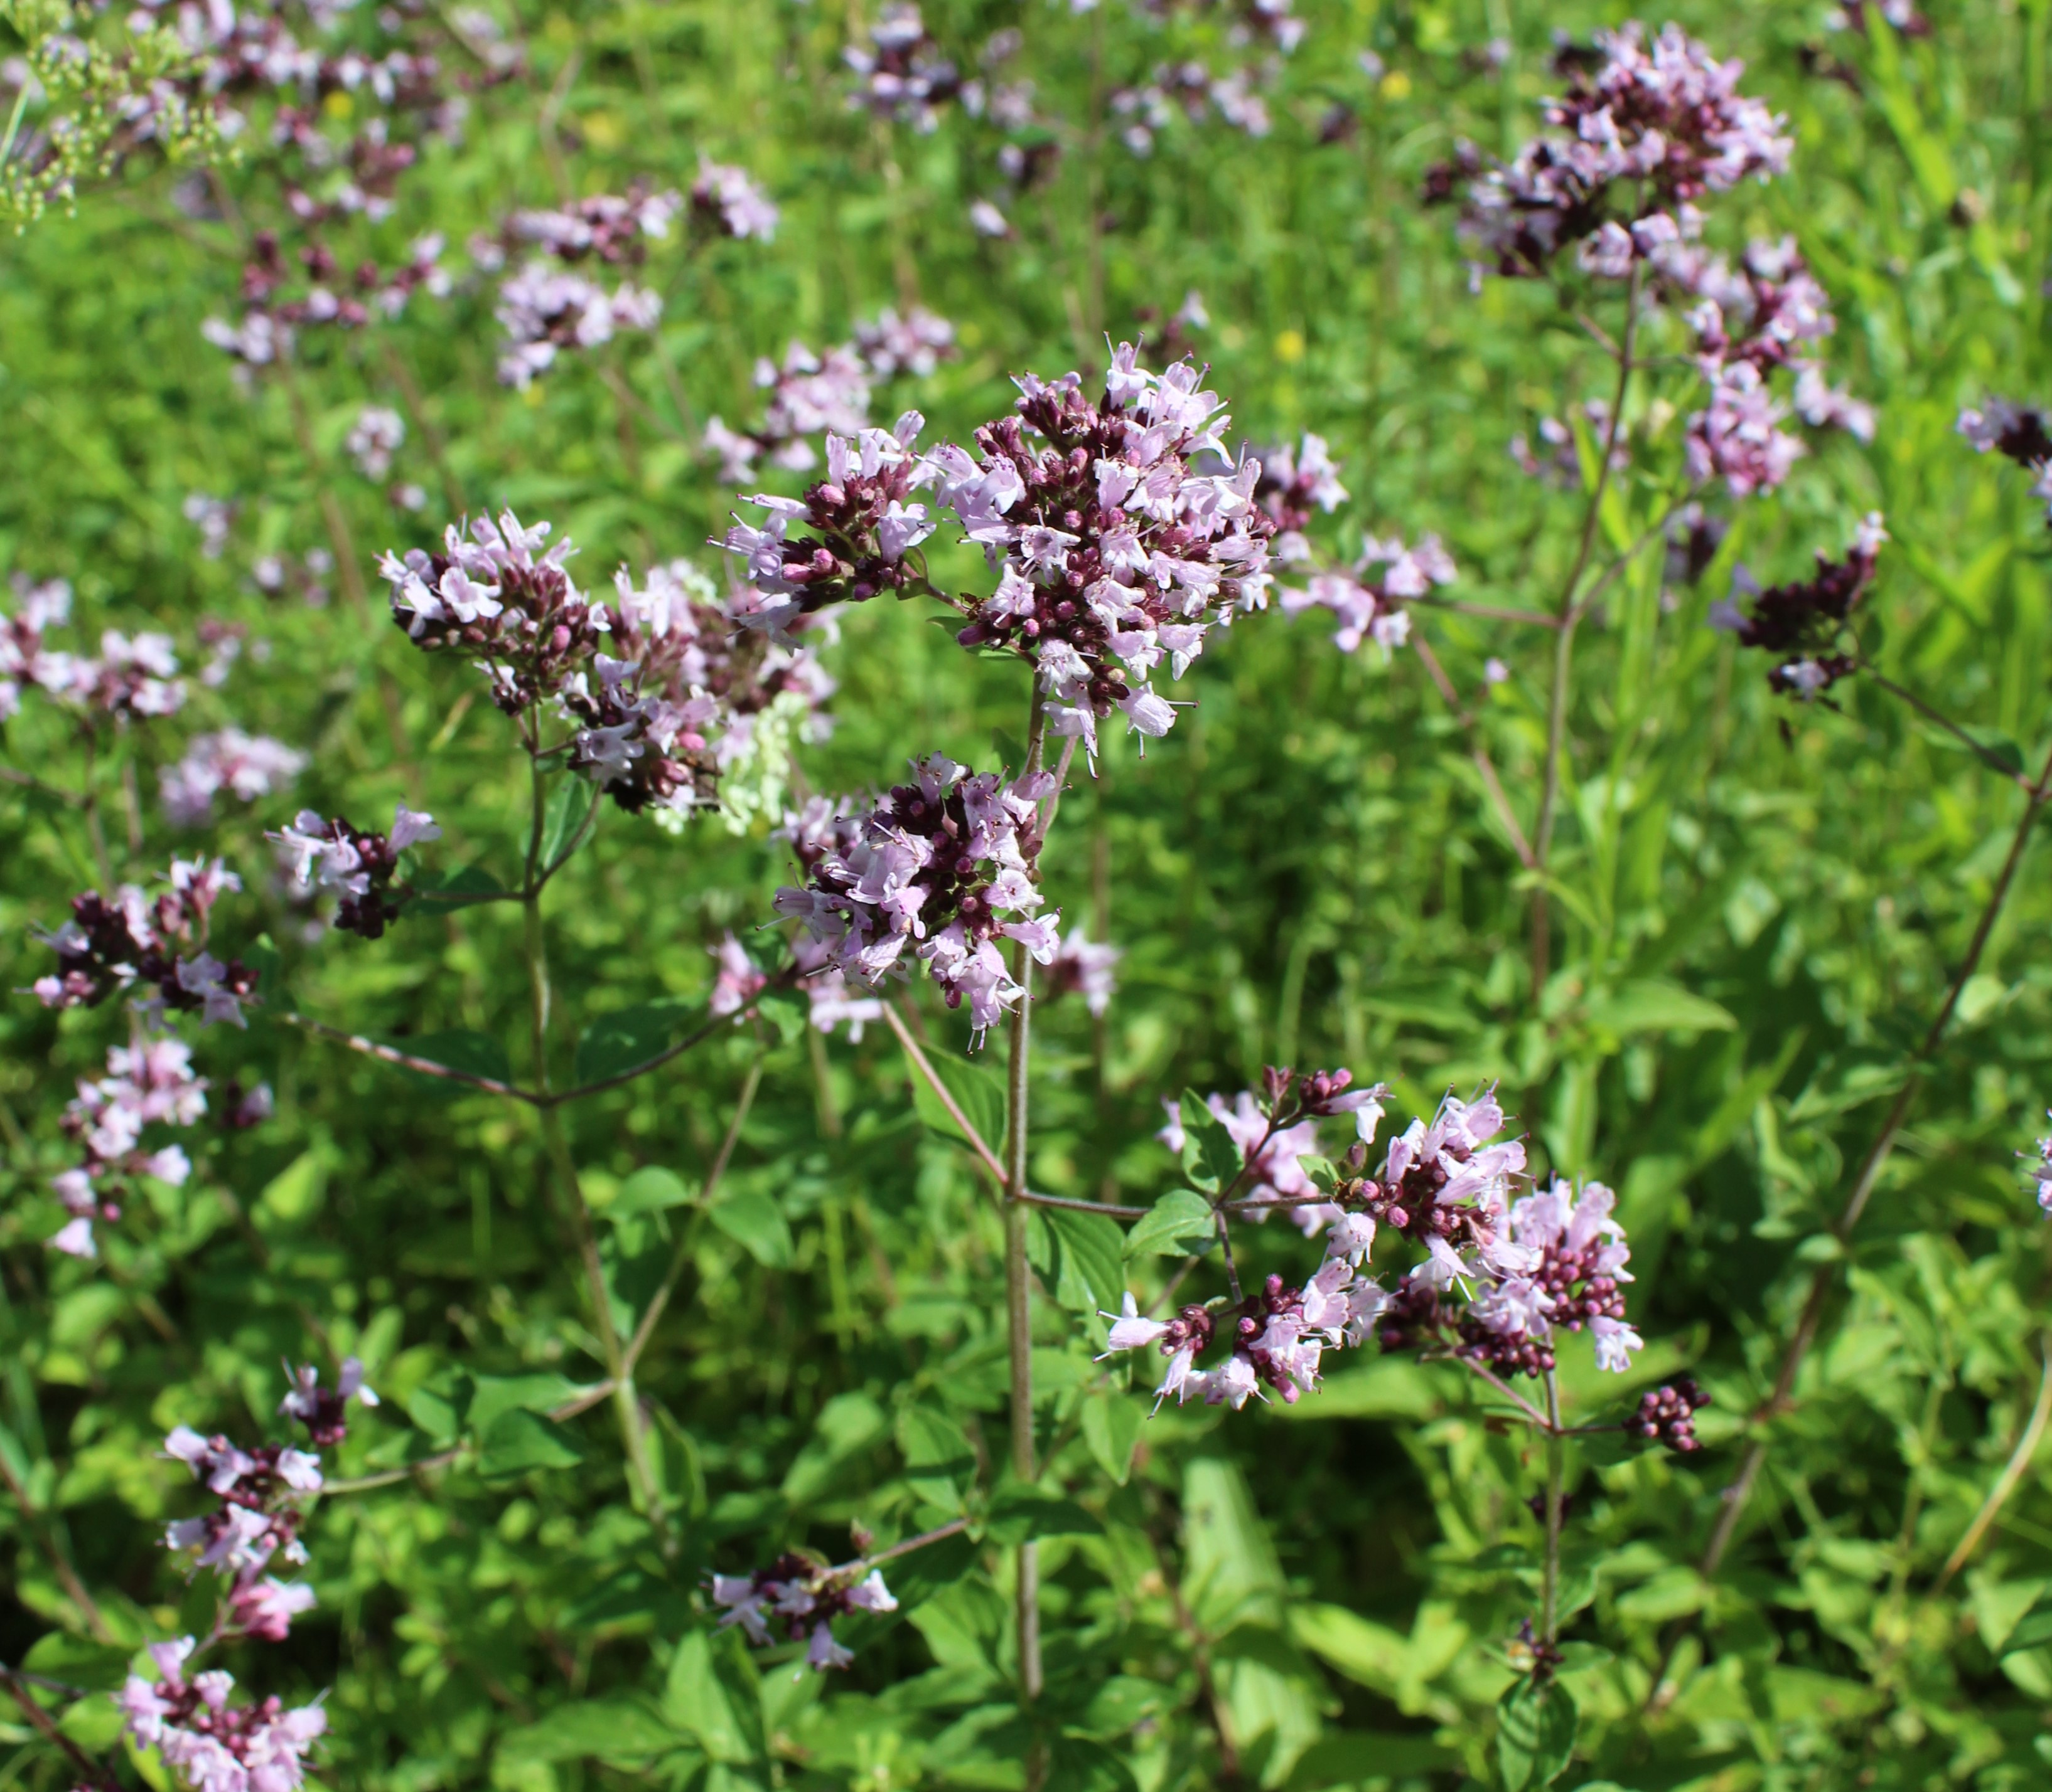
Stepinių pievų nauda
Biologinės įvairovės išsaugojimas
Vaistinių ir prieskoninių augalų augavietė
Nektaro šaltinis
Ganykla galvijams
Pavasarinė raktažolė
Paprastasis raudonėlis
Šalmuotoji gegužraibė

Slide 14
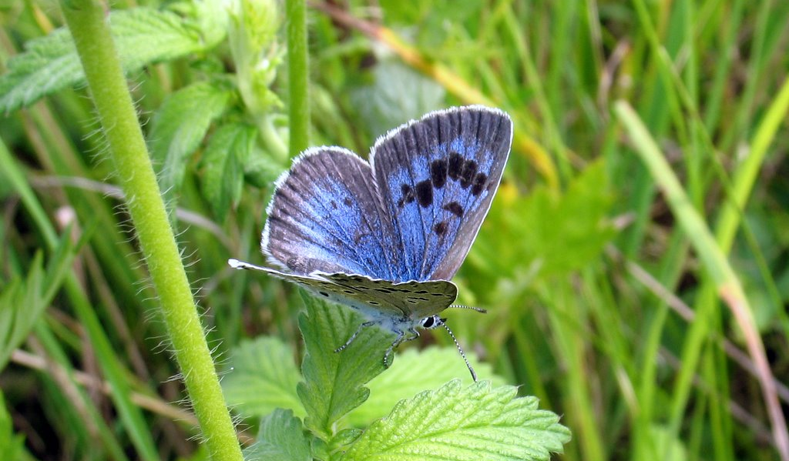
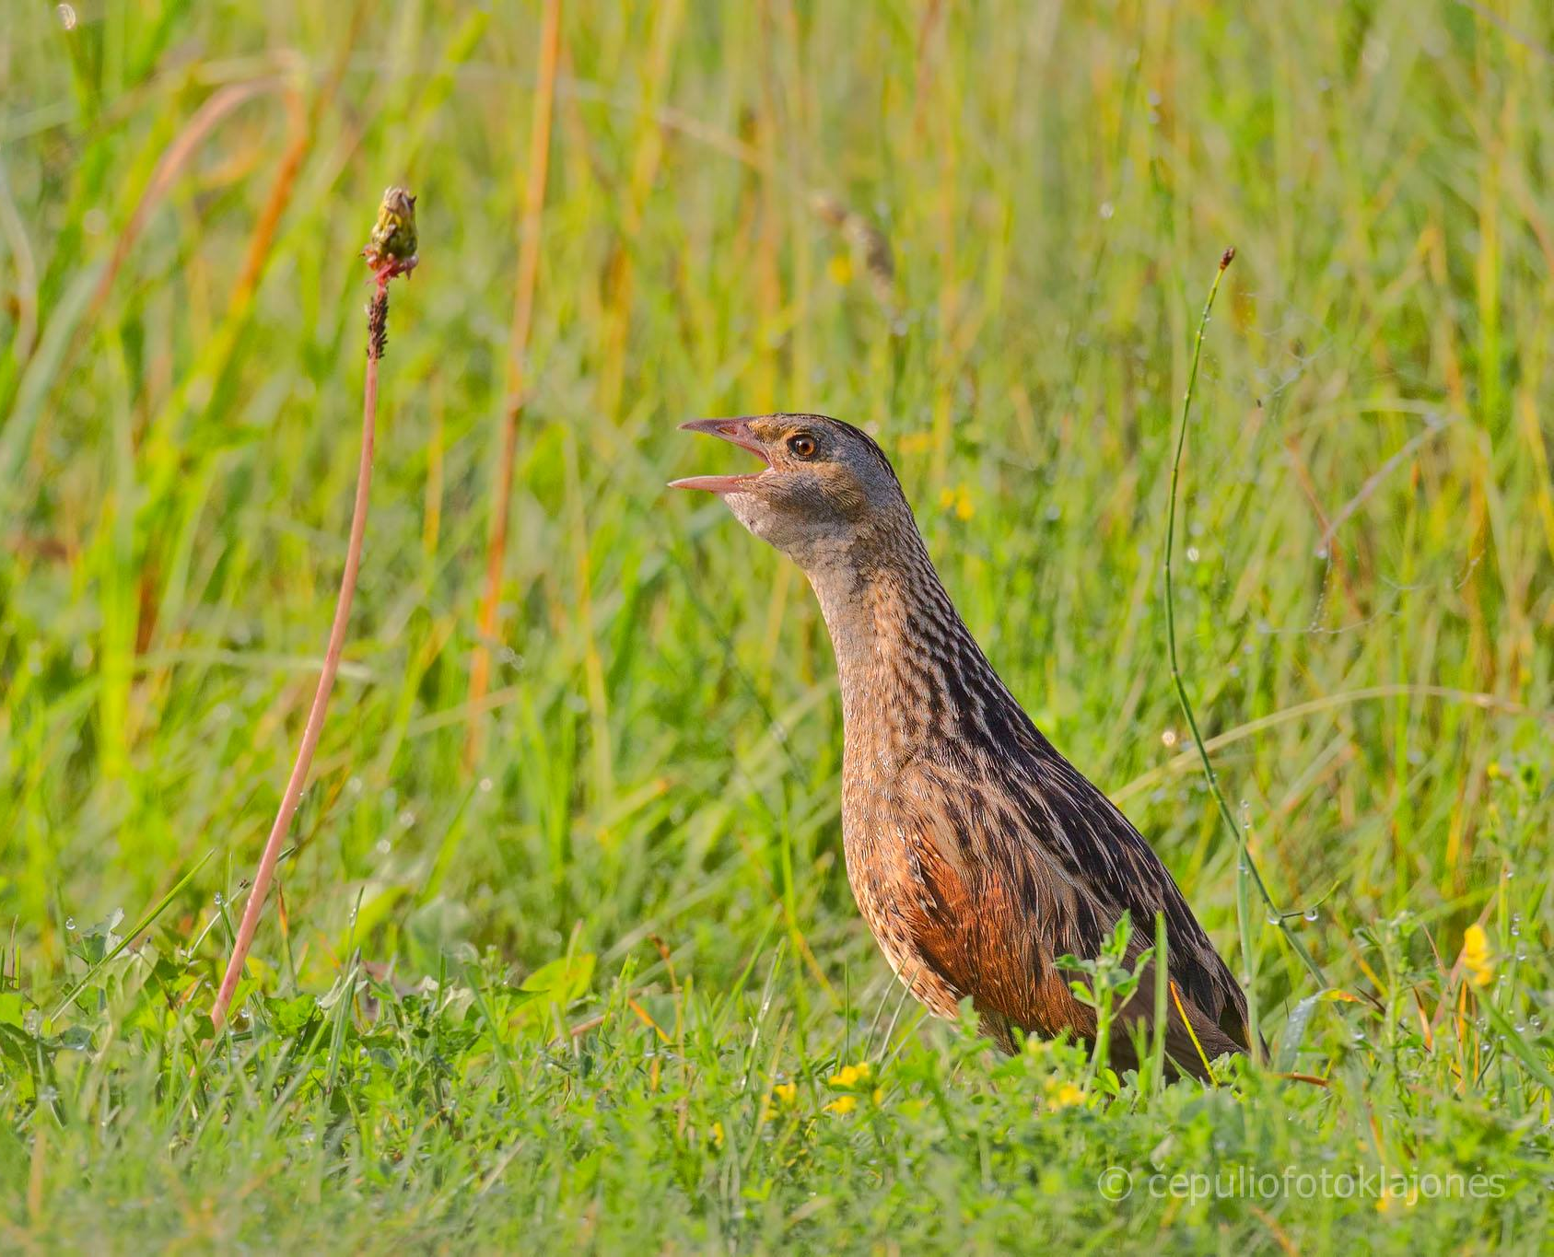
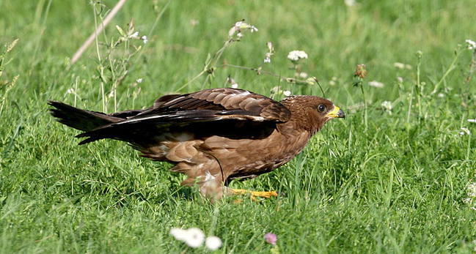
Plėšriųjų paukščių medžioklės plotai
Paukščių perimvietės
Svarbi vabzdžių buveinė
Juodataškis melsvys (G. Švitros nuotr.)
Paprastoji griežlė (M. Čepulio nuotr.)
Vakarinis vapsvaėdis (V. Jusio nuotr.)

Slide 15
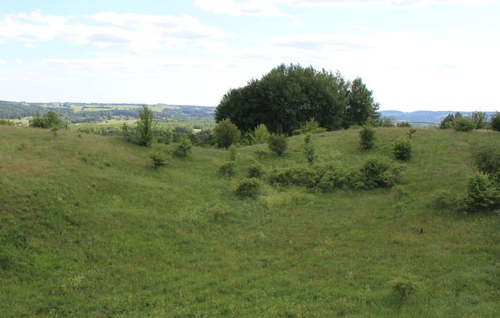
Grėsmės
Menkas naudojimas
Apaugimas arba apsodinimas mišku
Invazinių rūšių plitimas
Krūmais apauganti stepinė pieva

Slide 16
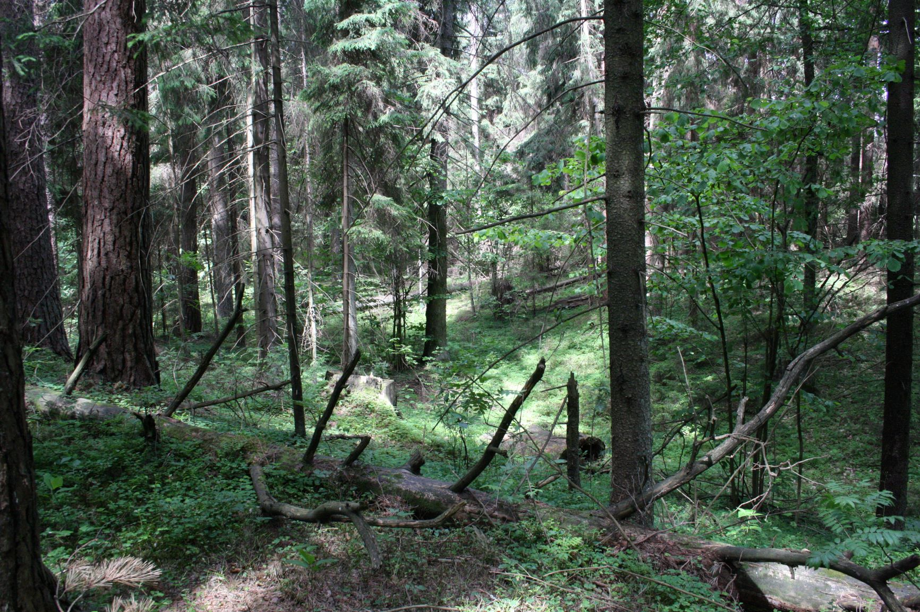
9010 Vakarų taiga
Natūralūs seni miškai, kuriuose vyrauja pušys ir eglės
Vakarų taiga

Slide 17
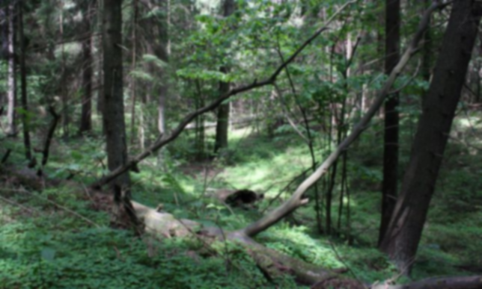
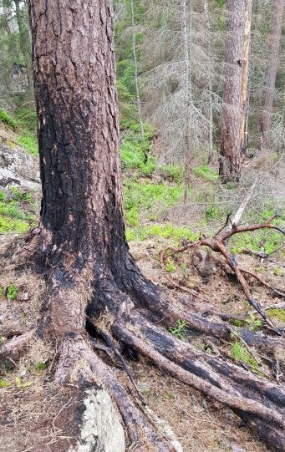
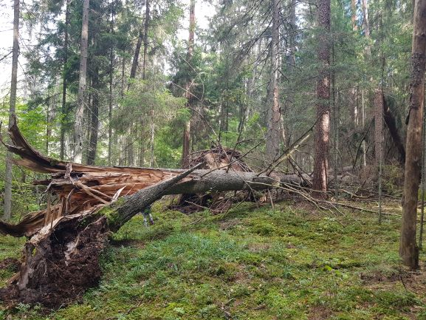
Pagrindiniai bruožai:
Netolygus, įvairiaamžis medynas
Neturtinga žolinė augalija ir tanki samanų danga
Gausu negyvos medienos
Gali būti gaisro pažaidų
Virtuolis (G. Grašytės nuotr.)
Gaisro žymės (G. Grašytės nuotr.)

Slide 18
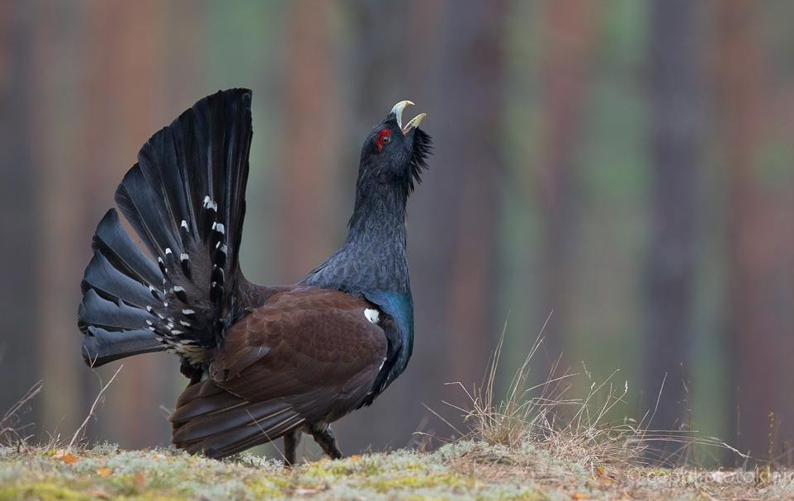
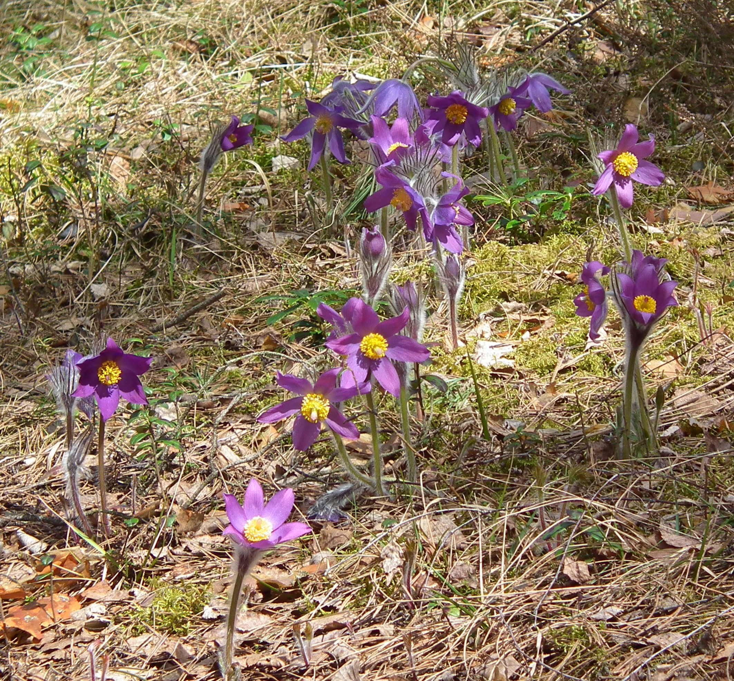
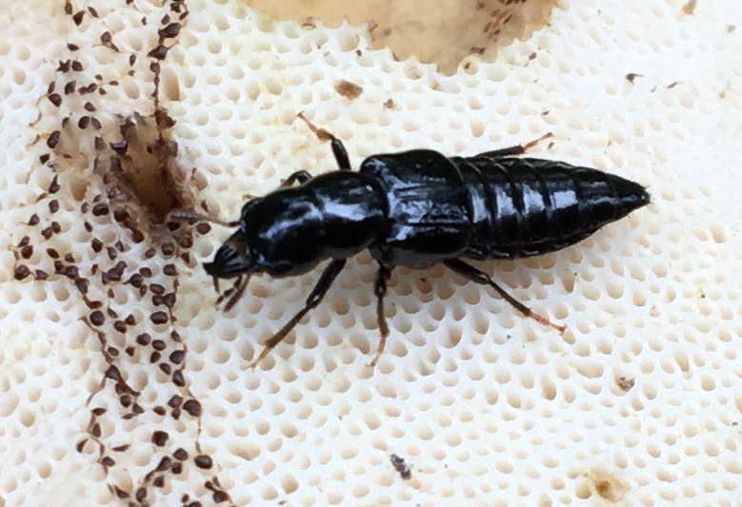
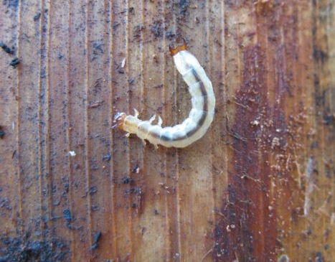
Svarbi saugomų rūšių buveinė
Vakarinis kurtinys (M. Čepulio nuotr.)
Vėjalandės šilagėlės
Manerheimo grybinukas (G. Švitros nuotr.)
Šneiderio kirmvabalis (G. Švitros nuotr.)

Slide 19
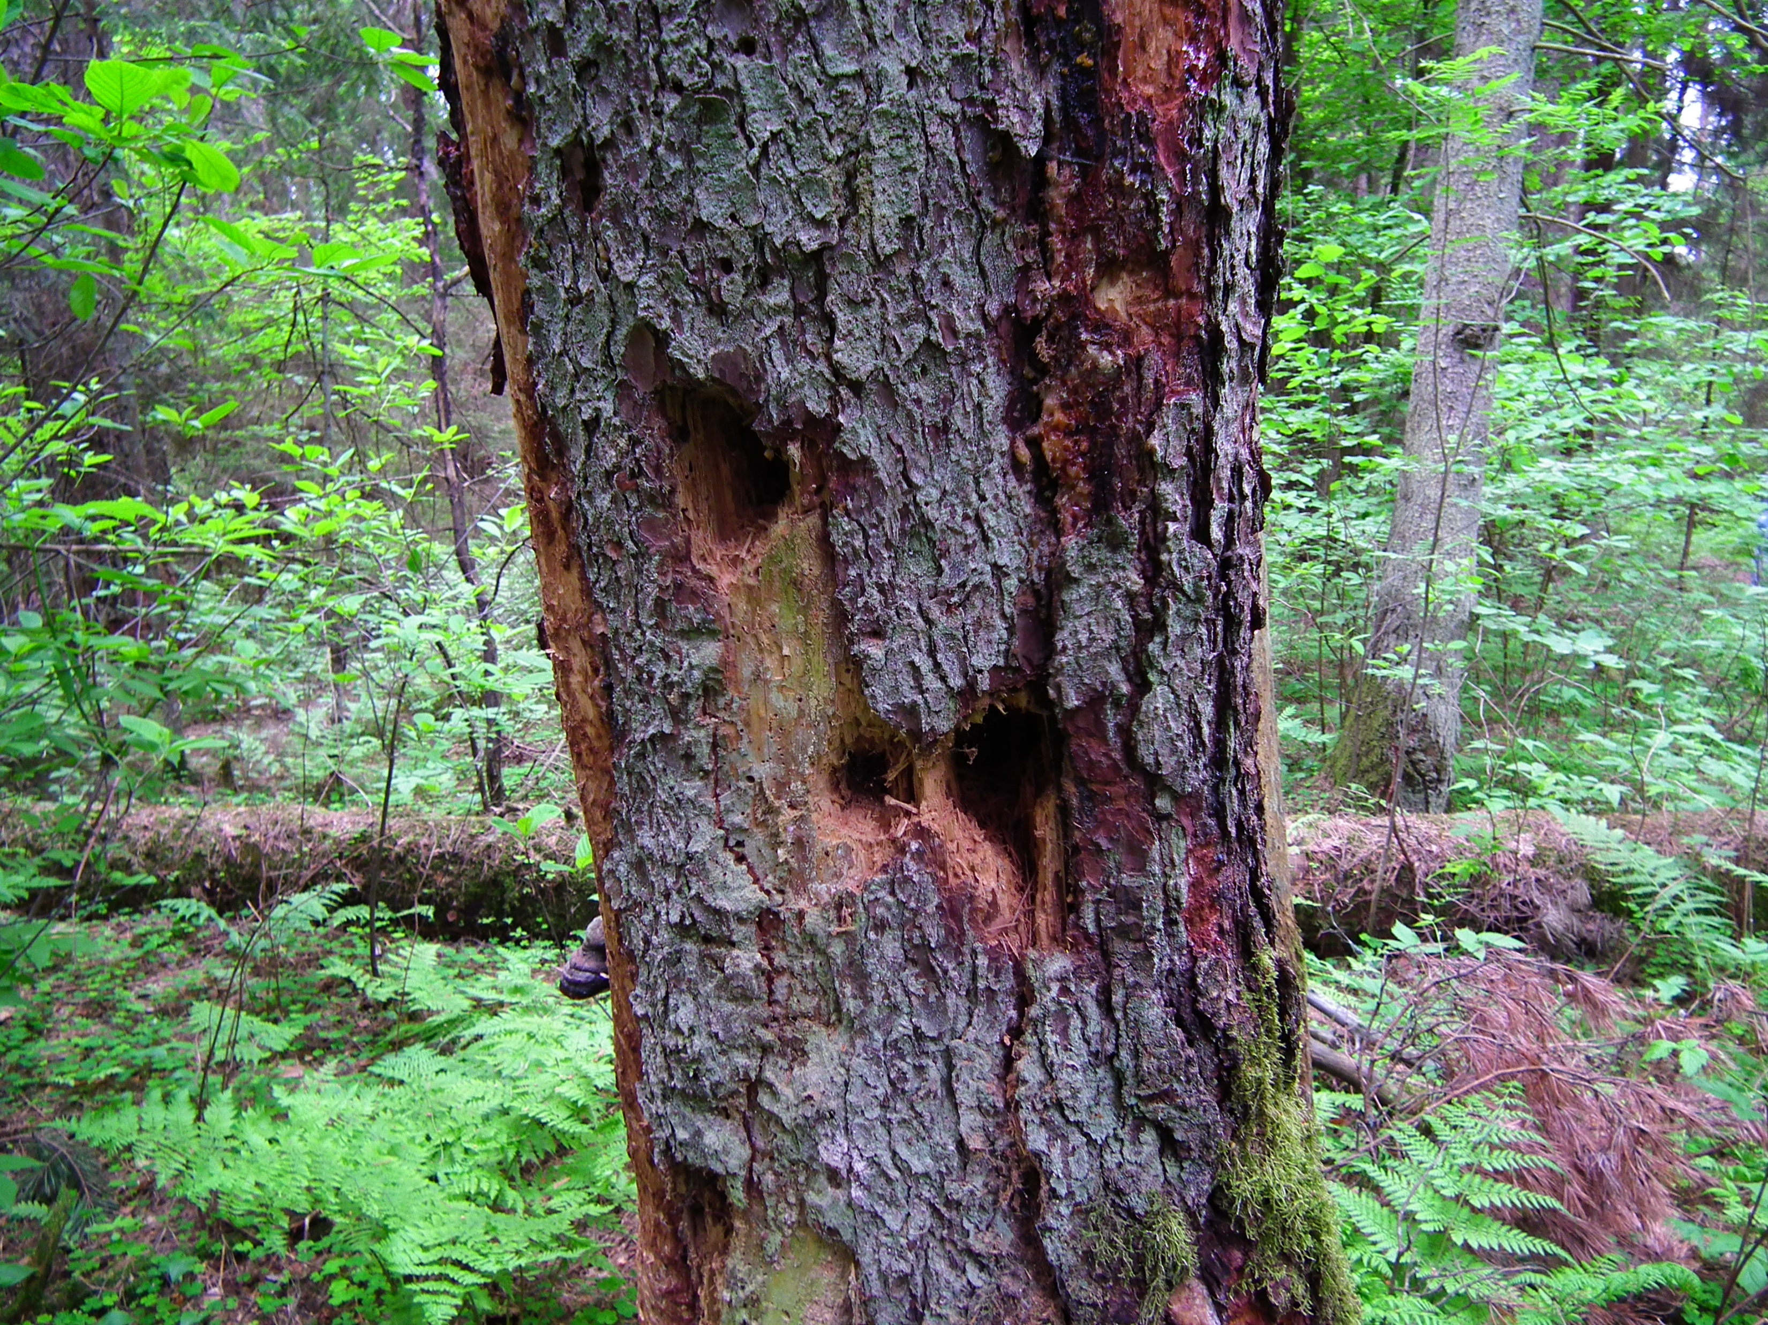
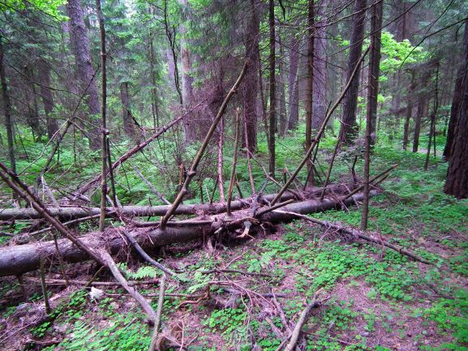
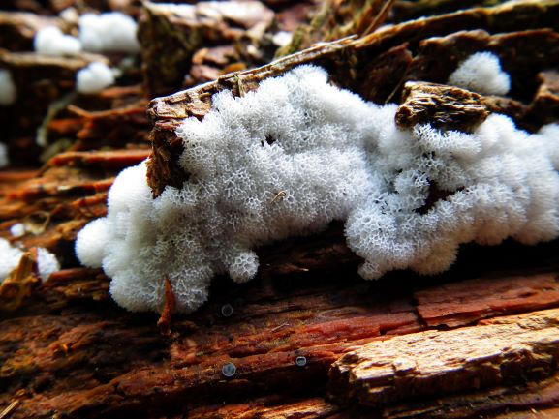
Negyvos medienos svarba
Prieglobstis gyvūnams
Substratas grybams ir kerpėms
Rekomenduojamas negyvos medienos
kiekis daugiau kaip 30 m³/ha

Slide 20
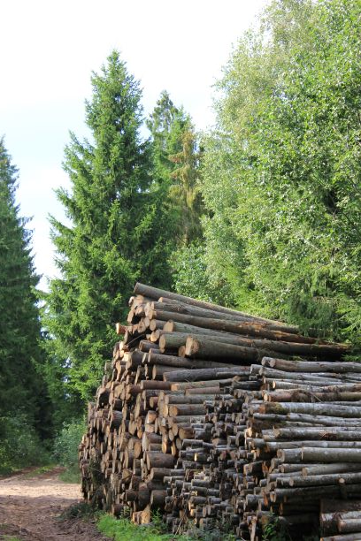
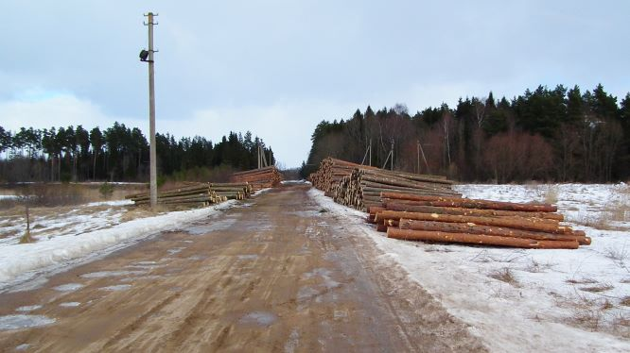
Grėsmės
Kirtimai
Invazinės rūšys

Slide 21

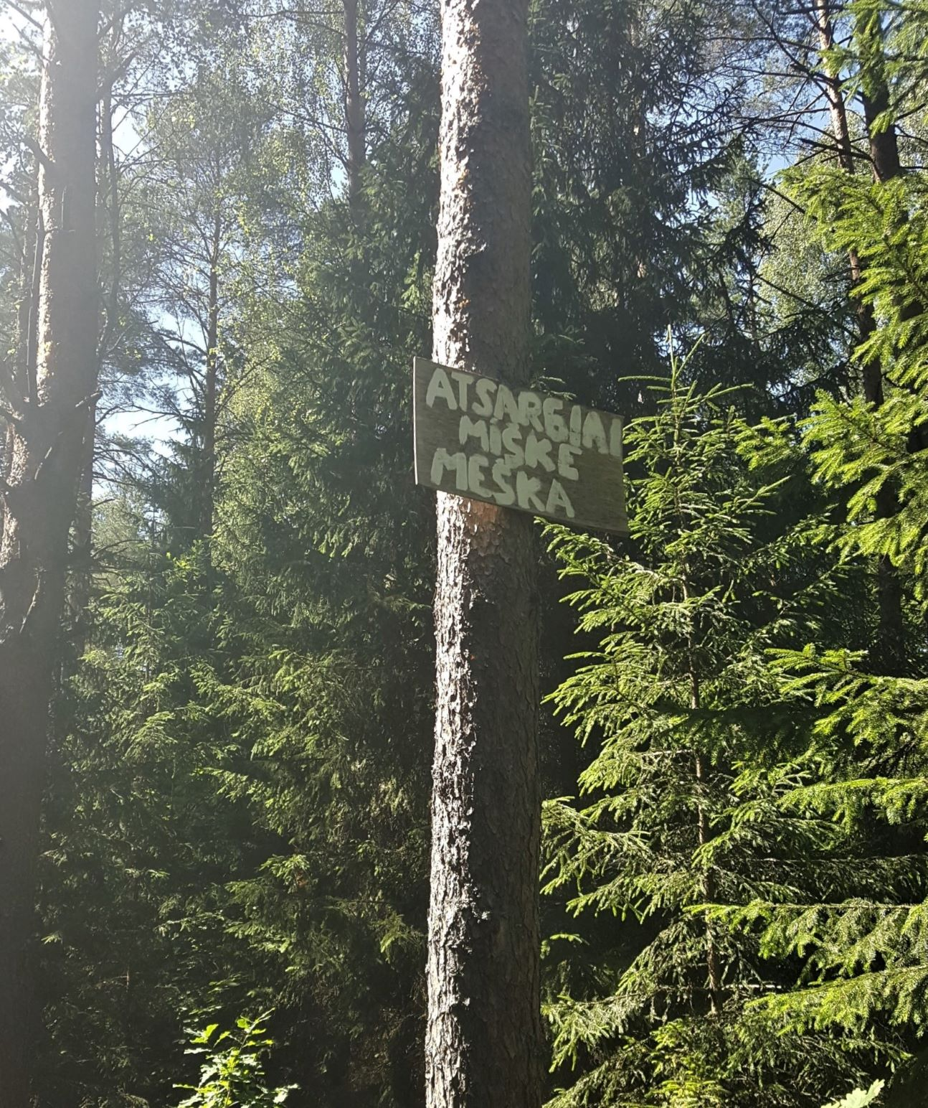
Ačiū už skirtą laiką!

